Slide 1
GEBRUIK VAN Lichtblokken
DOOR SANJAY EN ARVIND SESHAN
Vertaald roy krikke en henriëtte van dorp

Slide 2
Lesdoelstellingen
Leer hoe u de LED-lampjes op de Hub programmeert
Leer hoe u de verlichting van de afstandssensor inschakelt
Leer hoe u sensorwaarden kunt weergeven op de LED-matrix

Slide 3
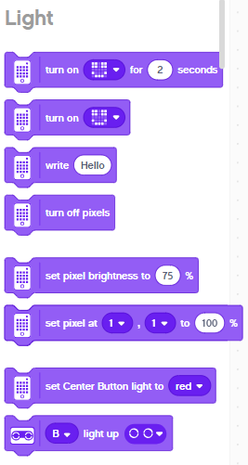
Lichte blokken
Lichtblokken zijn te vinden in het paarse Blokpalet
Je kunt deze blokken voor veel leuke toepassingen gebruiken, waaronder het inschakelen van de lichten van de ultrasone sensor, het creëren van patronen met behulp van de 5X5 LED Matrix en zelfs het weergeven van scrollende tekst
Pas de lampen op de lichtmatrix aan elk ontwerp aan
Geef scrollende tekst weer
Dim of maak de lichten helderder
Verander de kleur van de middelste knop
Verlicht de ultrasoon

Slide 4
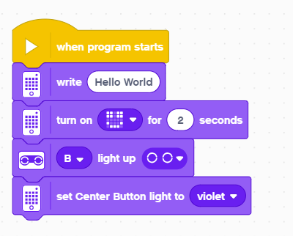
Uitdaging: verlicht de wereld
Schrijf "Hallo wereld" met behulp van de lichtmatrix
Geef vervolgens gedurende 4 seconden een smiley weer
Laat alle lichten rond de afstandssensor branden
Verander het middelste knoplampje in een kleur naar keuze
Hallo Wereld zal door de Lichtmatrix scrollen
Laat een smiley zien
Verlicht het “oog” van de afstandssensor
Maak de middelste knop violet

Slide 5
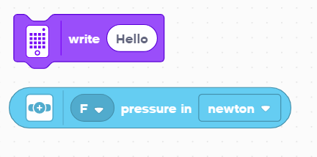
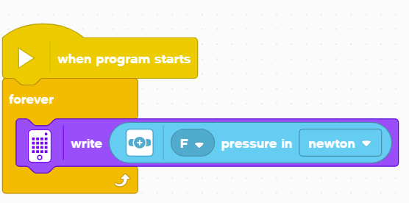
Uitdaging: sensorwaarden weergeven
Hoe hard druk ik op de krachtsensor?
Maak een programma in een lus waarmee u de kracht kunt bekijken die op de krachtsensor op de LED-matrix wordt uitgeoefend
Geef de resultaten weer in Newton (0-10)
Dit programma geeft de waarde van de krachtsensor weer voor de LED-matrix
De waarde van de Force-sensor wordt naar het scherm geschreven

Slide 6
CREDITS
Deze les is gemaakt door Sanjay Seshan en Arvind Seshan voor Prime Lessons
Deze lessen zijn door Roy Krikke en Henriëtte van Dorp vertaald in het Nederlands Meer lessen zijn beschikbaar op www.primelessons.org
This work is licensed under a Creative Commons Attribution-NonCommercial-ShareAlike 4.0 International License.

